Slide 1
Κλινική Άσκηση σε Καρδιο-Αναπνευστικές Παθήσεις (Θ)
Ανοικτά Ακαδημαϊκά Μαθήματα στο ΤΕΙ Αθήνας
Ενότητα 2: H οξυγονοθεραπεία στη φυσικοθεραπεία
Ειρήνη Γραμματοπούλου Νικόλαος Τσάμης
Αναπληρώτρια Καθηγήτρια Εργαστηριακός Συνεργάτης
Τμήμα Φυσικοθεραπείας
Το περιεχόμενο του μαθήματος διατίθεται με άδεια Creative Commons εκτός και αν αναφέρεται διαφορετικά | Το έργο υλοποιείται στο πλαίσιο του Επιχειρησιακού Προγράμματος «Εκπαίδευση και Δια Βίου Μάθηση» και συγχρηματοδοτείται από την Ευρωπαϊκή Ένωση (Ευρωπαϊκό Κοινωνικό Ταμείο) και από εθνικούς πόρους.

Slide 2
Η οξυγονοθεραπεία στη φυσικοθεραπεία
“Oxygen”, από Lakivrius διαθέσιμο με άδεια CC BY-NC-ND 3.0
Λέξεις κλειδιά: Οξυγονοθεραπεία, κατευθυντήριες οδηγίες, συσκευές χορήγησης

Slide 3
Περιεχόμενα
Ιστορική αναδρομή
Μερική πίεση Ο₂ στο αρτηριακό αίμα
Κορεσμός αιμοσφαιρίνης σε Ο₂
Αρτηριακή υποξαιμία
Ιστική υποξία
Ενδείξεις άμεσης έναρξης οξυγονοθεραπείας
Διανομή Ο₂ στο νοσοκομείο
Συστήματα χορήγησης Ο₂ χαμηλής ροής
Συστήματα χορήγησης Ο₂ υψηλής ροής
Επείγουσα/ενδονοσοκομειακή έναρξη Ο₂Θ σε βαρέως πάσχοντες επικίνδυνης υποξαιμίας
Επείγουσα/ενδονοσοκομειακή έναρξη Ο₂Θ σε αναπνευστική ανεπάρκεια τύπου Ι

Slide 4
Περιεχόμενα
Επείγουσα/ενδονοσοκομειακή έναρξη Ο₂Θ σε αναπνευστική ανεπάρκεια τύπου ΙΙ
Γενικές οδηγίες εφαρμογής ενδο-νοσοκομειακής Ο₂Θ
Ζωτική οδηγία εφαρμογής άμεσης έναρξης Ο₂Θ
Συνήθη λάθη ενδο-νοσοκομειακής Ο₂Θ
Κριτήρια έναρξης συνεχούς χρόνιας Ο₂Θ κατ’ οίκον σε ασθενείς με ΧΑΠ
Αντενδείξεις συνεχούς χρόνιας Ο₂Θ κατ’ οίκον
Νυχτερινή Ο₂Θ
Φορητή Ο₂Θ
Συστήματα διανομής Ο₂Θ κατ’ οίκον
Συστήματα εξοικονόμησης οξυγόνου(Ο₂) κατ’ οίκον
Ταξιδεύοντας με Ο₂ στο αυτοκίνητο-πλοίο-τρένο
Προτεινόμενη βιβλιογραφία

Slide 5
Ιστορική ανάδρομη οξυγονοθεραπείας (Ο₂Θ)
1774: Ανακάλυψη οξυγόνου (Ο₂)
1775 : Ορισμός Οξυγόνου: οξύ + γεννώ
1798 : Εφαρμογή Ο₂ στην ιατρική
1885 : Πρώτη επιτυχή ιατρική χρήση Ο₂
1911 : Πρώτη έρευνα υποξαιμίας
1922 : Πρώτη αναφορά φορητής Ο₂Θ
1960-1990: Μέθοδοι ελέγχου ροής, συγκέντρωσης Ο₂
1980 : Πολυκεντρικές μελέτες χρόνιας οξυγονοθεραπείας [British Medical
Research Council (MRC), Nocturnal Oxygen Therapy Trial (NOTT)]
1970-1990: Κανόνες, οδηγίες εφαρμογής Ο₂Θ (Heffner, 2013)

Slide 6
Μερική πίεση Ο₂ στο αρτηριακό αίμα (PaO₂)
P_{Α}O₂ στον κυψελιδικό αέρα
PaO₂ εξαρτάται Θέση σώματος
Ηλικία
PaO₂ = 100 - (ηλικία x 0.25)
Εύρος φυσιολογικών τιμών: 80-100mmHg
Η πιο αξιόπιστη μέτρηση μέσω των Αερίων Αίματος (Βαρέως πάσχοντες, Shock, Υπόταση, Αναπνευστική Ανεπάρκεια τύπου ΙΙ)
(Verma & Roach, 2010; O’ Driscoll et al., 2011)

Slide 7
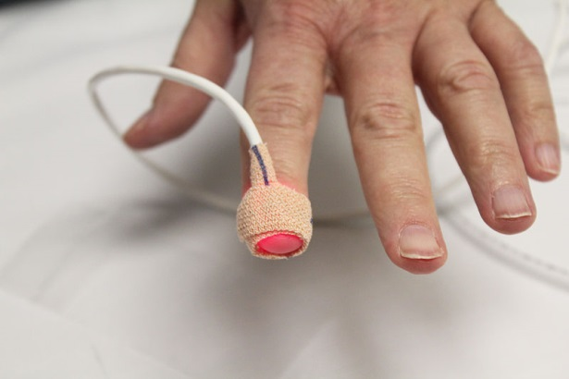
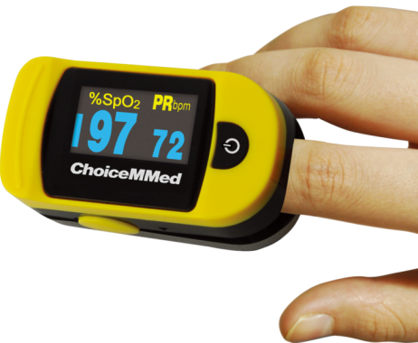
Κορεσμός αιμοσφαιρίνης σε Ο₂ (SatO₂)
Κατά προσέγγιση εκτίμηση PaO₂ από την οποία και εξαρτάται
Όχι μέτρηση pH, PaCO₂
Εύρος φυσιολογικών τιμών: 96-98%
Για PaO₂: 50/60/100mmHg αντιστοιχεί SatO₂ : 80/90/98%
Μέτρηση με παλμική οξυμετρία
Παλμική οξυμετρία παρούσα σε όλα τα σημεία παροχής O₂
Δυσκολία λήψης σε κρύα χέρια, χαμηλή καρδιακή παροχή-υπόταση, βαμμένα νύχια (British Thoracic Society -BTS, 2008)
“Pulse oximeter sensor” από Quinn Dombrowski διαθέσιμο με άδεια CC BY-SA 2.0
“OxyWatch C20 Pulse Oximeter” από Thinkpaul διαθέσιμο με άδεια CC BY-SA 3.0

Slide 8
Αρτηριακή υποξαιμία
PaO₂ σε επίπεδα χαμηλότερα των φυσιολογικών: PaO₂ <60mmHg, SatO₂ <90%
AITIA
Χαμηλή συγκέντρωση εισπνεόμενου οξυγόνου (FiO₂)
Υποαερισμός
Διαταραχή της διάχυσης του O₂
Διαταραχή της σχέσης αερισμού – αιμάτωσης (V/Q)
Παράκαμψη αίματος εκ δεξιών προς τα αριστερά (Shunt)
* FiO₂: η συγκέντρωση Ο₂ στον ατμοσφαιρικό αέρα (σε επίπεδο θαλάσσης = 21% ή 0.21)
ΚΛΙΝΙΚΟΙ ΧΑΡΑΚΤΗΡΙΣΜΟΙ
Αναπνευστική Ανεπάρκεια τύπου Ι (υποξαιμία)
Αναπνευστική Ανεπάρκεια τύπου ΙΙ (υποξαιμία & υπερκαπνία PaCO₂ >45mmHg)
(Markou et al., 2004)

Slide 9
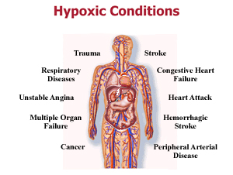
Ιστική υποξία
ΑΙΤΙΑ
Υποξαιμική υποξία
Κυκλοφορική υποξία
Αναιμική υποξία
Κυτταροτοξική υποξία
Aυξημένες απαιτήσεις
(Samuel & Franklin, 2008)
glogster.com

Slide 10
Κλινική εικόνα αρτηριακής υποξαιμίας
Ταχυκαρδία
Ταχύπνοια
Ωχρότητα δέρματος – μυών
Κυάνωση
Κεφαλαλγία
Ανησυχία
Σύγχυση
Κώμα
(Kim et al., 2008)

Slide 11
Ενδείξεις άμεσης έναρξης Ο₂Θ
Υποξαιμία (PaO₂ <60mmHg, SatO₂< 90%)
Ιστική υποξία με ή χωρίς υποξαιμία με στόχο την PaO₂ >60mmHg
Καρδιοαναπνευστική ανακοπή
Υπόταση (Συστολική Αρτηριακή Πίεση <100mmHg)
Χαμηλή καρδιακή παροχή
Μεταβολική οξέωση (Συγκέντρωση Διττανθρακικών ιόντων <18mmol/lt)
Αναπνευστική δυσχέρεια (Αναπνευστική Συχνότητα >24 αναπνοές/λεπτό)
(Guidelines for Acute Oxygen Therapy for Western Australian Hospitals-GAOTWAH 2011; Bateman , 1998)

Slide 12
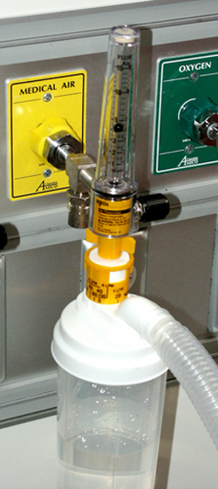
Διανομή Ο₂ στο νοσοκομείο
Δεξαμενή (1000-20.000 lt) υγρού Ο₂ (-183ºC), όπου μέσω εξαέρωσης το Ο₂ μετατρέπεται σε αέριο
Ροόμετρο Ο₂ (0.25-15lt/min)
Σύστημα ύγρανσης (50mmHg H₂O για κάθε lt Ο₂)
Ο₂ χωρίς ύγρανση για ροή >4lt/min με μακρά χρήση Ο₂ επιφέρει: ερεθισμό, ξηρότητα στον αναπνευστικό βλεννογόνο
(Οικονόμου, 1999)
Figure 1,Agency for Healthcare Research and Quality, U.S. Department of Health and Human Services

Slide 13
Συστήματα χορήγησης Ο₂ χαμηλής ροής
Παρεχόμενη ροή Ο₂ < Εισπνευστικής ροής ασθενή (30 lt/min)
Εισπνεόμενη FiΟ₂
εξαρτάται από:
(-) ΟΧΙ σταθερή, αξιόπιστη FiΟ₂
(-) ΟΧΙ ελεγχόμενη οξυγονοθεραπεία
(+) Οικονομία
(Τσάμης, 1999)
τύπο αναπνοής ασθενή (συχνότητα, βάθος)
τη ροή του παρεχόμενου Ο₂
το μέγεθος αποθήκης Ο₂

Slide 14
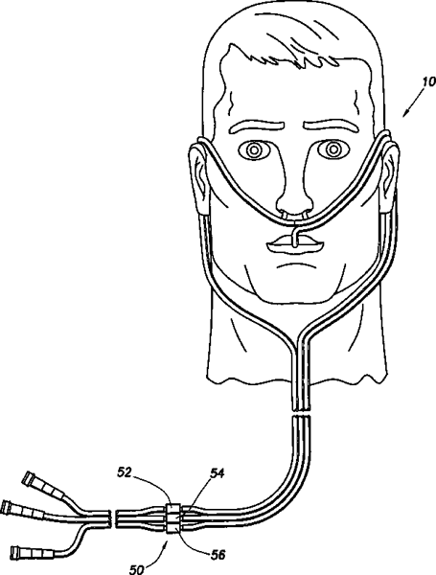
Συστήματα χορήγησης Ο₂ χαμηλής ροής (1 από 2) ΡΙΝΙΚΗ ΚΑΝΟΥΛΑ
Εισπνεόμενη FiΟ₂
εξαρτάται από:
(-) ΟΧΙ σταθερή, ελεγχόμενη FiΟ₂
(-) Η ρινική δίοδος θα πρέπει να είναι ανοικτή
(-) Τραυματισμός δέρματος στην κορυφή αυτιών
(-) Τραυματισμός ρινικής κοιλότητας, ξήρανση σε ροή Ο₂ > 4-6 lt/min (BTS, 2008; Aehlert, 2011)
βάθος, συχνότητα αναπνοής
ροή παρεχόμενου Ο₂ όγκο ρινοφάρυγγα
“Nasal cannula”, από Epolk διαθέσιμο ως κοινό κτήμα

Slide 15
Συστήματα χορήγησης Ο₂ χαμηλής ροής (2 από 2) ΡΙΝΙΚΗ ΚΑΝΟΥΛΑ
(+) Το πιο σύνηθες: για παροχή χαμηλής-μέσης FiO₂, συνεχή χρόνια οξυγονοθεραπεία
(+) Το πιο εύκολο, ανεκτό, οικονομικό σύστημα χορήγησης O₂
(+) Δίνει τη δυνατότητα σίτισης, ομιλίας
(+) ΟΧΙ αίσθημα κλειστοφοβίας, δυσφορίας
(+) Ελάχιστη αντίσταση στην εισπνοή, αποφυγή κινδύνου επανεισπνοής CO₂
(BTS, 2008; Aehlert, 2011)
Ροή O₂ 1 - 6 lt/min ⇨ FiO₂ 24 - 44 %

Slide 16
Συστήματα χορήγησης Ο₂ χαμηλής ροής ΑΠΛΗ ΜΑΣΚΑ ΠΡΟΣΩΠΟΥ
Εισπνεόμενη FiΟ₂
εξαρτάται από:
(-) ΟΧΙ σταθερή, ελεγχόμενη FiΟ₂
(-) Δυσκολία ομιλίας, σίτισης, αποβολής εκκρίσεων
(-) Διευκόλυνση εισρόφησης
(-) Ερεθισμός δέρματος, αίσθημα ασφυξίας - δυσανεξίας
(-) Ροή Ο₂< 5 lt/min αυξάνει την αντίσταση στην εισπνοή
και τον κίνδυνο συσσώρευσης-επανεισπνοής CO₂
(Οικονόμου, 1999)
βάθος, συχνότητα αναπνοής ασθενή
ροή παρεχόμενου Ο₂
ανατομική αποθήκη : μύτη, ρινοφάρυγγας, στοματοφάρυγγας (100-200ml)
Ροή Ο₂ 5-10 lt/min ⇨ FiO₂ 40 - 60%

Slide 17
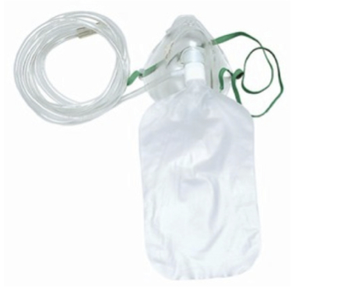
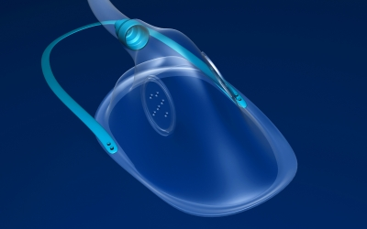
Συστήματα χορήγησης Ο₂ χαμηλής ροής
ΜΑΣΚΑ ΜΕΡΙΚΗΣ ΕΠΑΝΕΙΣΠΝΟΗΣ
ΜΑΣΚΑ ΧΩΡΙΣ ΕΠΑΝΕΙΣΠΝΟΗ
"Oxygen Mask Medical Supply “, από jscreationzs, FreeDigitalPhotos.net
από lifeinthefastlane.com διαθέσιμο με άδεια CC BY-SA 4.0

Slide 18
Συστήματα χορήγησης Ο₂ χαμηλής ροής ΜΑΣΚΑ ΜΕΡΙΚΗΣ ΕΠΑΝΕΙΣΠΝΟΗΣ
Λειτουργία, κατασκευή παρόμοια με την απλή μάσκα προσώπου με προσθήκη ασκού (500-1000ml)
(-) OXI σταθερή, ελεγχόμενη FiO₂
(-) Αρνητικά απλής μάσκας προσώπου
Χρησιμοποιείται για μικρής διάρκειας οξυγονοθεραπεία υψηλής FiO₂
Ο ασκός πρέπει να διατηρείται φουσκωμένος στην εισπνοή
(Aehlert, 201.)
Ροή Ο₂ 6-10 lt/min ⇨ FiO₂ 50 - 80%

Slide 19
Συστήματα χορήγησης Ο₂ χαμηλής ροής ΜΑΣΚΑ ΧΩΡΙΣ ΕΠΑΝΕΙΣΠΝΟΗ
Λειτουργία, κατασκευή παρόμοια με τη μάσκα μερικής επανεισπνοής, με προσθήκη βαλβίδων μιας κατεύθυνσης,
δύο στα πλάγια με άνοιγμα στην εκπνοή για αποβολή CO₂ και
μία στη σύνδεσή της με τον ασκό που ανοίγει στην εισπνοή για επιπλέον εμπλουτισμένο FiO₂ από τον ασκό
(-) ΟΧΙ σταθερή, ελεγχόμενη FiO₂
(-) Αρνητικά απλής μάσκας προσώπου
(-) Παρενέργειες υψηλής FiO₂ (τοξικότητα Ο₂, ατελεκτασία, ξήρανση βλεννογόνου)
Χρησιμοποιείται για μικρής διάρκειας οξυγονοθεραπεία υψηλής FiO₂
Ο ασκός πρέπει να διατηρείται φουσκωμένος στην εισπνοή
(Aehlert, 2011)
Ροή Ο₂ 6 - 15 lt/min ⇨ FiO₂ 60 - 100%

Slide 20
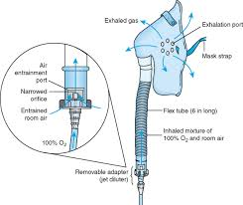
Συστήματα χορήγησης Ο₂ υψηλής ροής
Παρεχόμενη ροή Ο₂ > Εισπνευστικής ροής ασθενή
Η εισπνεόμενη FiO₂ δεν εξαρτάται από τον τύπο αναπνοής ασθενή
Σταθερή, ελεγχόμενη FiO₂
Βασίζεται στο φαινόμενο Bernoulli
Συστήματα υψηλής ροής
Μάσκα Venturi
Νεφελοποιητές
(Οικονόμου, 1999)
www.nursingconsult.com

Slide 21
Συστήματα χορήγησης Ο₂ υψηλής ροής ΜΑΣΚΑ VENTURI
Απλή μάσκα προσώπου με σπειροειδή σωλήνα στο περιφερικό άκρο του οποίου συνδέεται βαλβίδα στενού στομίου διάφορης διαμέτρου/χρώματος με πλάγιες οπές μέσω των οποίων εισέρχεται ατμοσφαιρικός αέρας δημιουργώντας υψηλή ροή μείγματος αέρα-Ο₂ (39-97 lt/min) παράγοντας σταθερή FiΟ₂
Σταθερή, προβλέψιμη FiΟ_{2,} με δυνατότητα εφύγρανσης
Ελεγχόμενη οξυγονοθεραπεία
(-) vs Απλής μάσκας προσώπου
(-) Υψηλό κόστος (Τσάμης, 1999)
Ιδανική σε Αναπνευστική Ανεπάρκεια τύπου ΙΙ
Ροή Ο₂ 4 – 12 lt/min ⇨ FiO₂ 24 – 60% (± 1 – 2 %)

Slide 22
Επείγουσα/ενδονοσοκομειακή έναρξη Ο₂Θ σε ΒΑΡΕΩΣ ΠΑΣΧΟΝΤΕΣ ΕΠΙΚΥΝΔΙΝΗΣ ΥΠΟΞΑΙΜΙΑΣ
Καρδιοαναπνευστική Ανακοπή, Shock, Σήψη
Μείζων τραυματισμός, Πνευμονική αιμορραγία, Πνευμοθώρακας
Δηλητηρίαση με CO
(BTS, 2008)
Μάσκα χωρίς επανεισπνοή ροής Ο₂ 15 lt/min με στόχο SatO₂ 94 – 98%

Slide 23
Επείγουσα/ενδονοσοκομειακή έναρξη Ο₂Θ σε ΑΝΑΠΝΕΥΣΤΙΚΗ ΑΝΕΠΑΡΚΕΙΑ τύπου Ι
Άσθμα, Πνευμονία, Καρκίνος πνεύμονα
Μετεγχειρητική δύσπνοια, Διάμεση πνευμονοπάθεια
Πνευμονική εμβολή, Πλευριτικό υγρό, Οξεία καρδιακή ανεπάρκεια
(BTS, 2008; Guidelines for Acute Oxygen Therapy for WesterneAustralian Hospitals: GAOTWAH, 2011)
Ρινική κάνουλα ροής Ο₂ 2 – 6 lt/min ή Απλή μάσκα ροής Ο₂ 5 – 10 lt/min με στόχο SatO₂ 94 – 98 %

Slide 24
Επείγουσα/ενδονοσοκομειακή έναρξη Ο₂Θ ΑΝΑΠΝΕΥΣΤΙΚΗ ΑΝΕΠΑΡΚΕΙΑ τύπου ΙΙ
Χρόνια Αποφρακτική Πνευμονοπάθεια (ΧΑΠ), Βρογχεκτασία, Κυστική ίνωση
Νοσογόνος παχυσαρκία, Άπνοια ύπνου
Νευρομυϊκή νόσος, Κυφωσκολίωση ή άλλη δυσμορφία θωρακικού τοιχώματος
(O’Driscoll et al., 2011)
Μάσκα Venturi ροής Ο₂ 4 – 6 lt/min, FiO₂ 24 – 28 % με στόχο SatO₂ 88 – 92 %

Slide 25
Επείγουσα/ενδονοσοκομειακή έναρξη ₂Θ
ΚΑΤΑΣΤΑΣΕΙΣ ΠΟΥ ΧΡΗΖΟΥΝ Ο₂Θ
ΜΟΝΟ ΣΕ ΠΑΡΟΥΣΙΑ ΥΠΟΞΑΙΜΙΑΣ
Έμφραγμα μυοκαρδίου, Οξύ στεφανιαίο σύνδρομο
Εγκεφαλικό επεισόδιο, Κύηση, Υπεραερισμός
Χρήση οπιοειδών, Κακοήθεια τελικού σταδίου
(BTS, 2008; GAOTWAH, 2011)
Ρινική κάνουλα ροής Ο₂ 2 – 6 lt/min ή Απλή μάσκα ροής O₂ 5 – 10 lt/min με στόχο SatO₂ 94 – 98 %

Slide 26
Γενικές οδηγίες εφαρμογής ενδονοσοκομειακής Ο₂Θ (1 από 2)
Το O₂ χρησιμοποιείται ως φάρμακο διόρθωσης της υποξαιμίας
Σε Αναπνευστική Ανεπάρκεια τύπου ΙΙ, τα αέρια αίματος κατευθύνουν την O₂Θ με την δεύτερη λήψη να επαναλαμβάνεται μετά από 30΄- 60΄
Η δόση O₂ ελαττώνεται προοδευτικά αν ο ασθενής είναι κλινικά σταθερός με SaO₂ στην ανώτερη επιθυμητή τιμή για 4-8 h
Σε κάθε μείωση της δόσης O₂ , ο SatO₂ ελέγχεται συνεχώς στα πρώτα 5΄
(BTS, 2008)

Slide 27
Γενικές οδηγίες εφαρμογής ενδονοσοκομειακής O₂Θ (2 από 2)
Η χαμηλότερη δόση O_{2:}
α) σε Α.Α. τύπου ΙΙ πριν την διακοπή της O₂Θ = 1lt/min O₂ μέσω ρινικής κάνουλας ή 24% με μάσκα Venturi στα 2lt/min O₂ , ενώ
β) στους λοιπούς ασθενείς 2lt/min O₂ με ρινική κάνουλα
Η O₂Θ σταματά εφόσον ο ασθενής είναι κλινικά σταθερός στις προαναφερόμενες χαμηλές δόσεις O₂ με SatO₂ στo επιθυμητό εύρος τιμών σε δύο διαδοχικές μετρήσεις
Όταν ο ασθενής αναπνέει πλέον ατμοσφαιρικό αέρα, ο SatO₂ ελέγχεται συνεχώς στα πρώτα 5΄και μετά από 1h
(BTS, 2008)

Slide 28
Ζωτική οδηγία εφαρμογής άμεσης έναρξης O₂Θ
Οι ασθενείς με Αναπνευστική Ανεπάρκεια τύπου ΙΙ πρέπει να φέρουν πάντοτε την Κάρτα Επείγουσας Χρήσης Οξυγόνoυ
(Τροποποιημένο από GAOTWAH, 2011)
Κάρτα Επείγουσας Χρήσης Οξυγόνου Όνομα : ……………………………………………………………… Είμαι σε κίνδυνο Α. Α. τύπου ΙΙ με αύξηση του CO₂ Σε έξαρση της νόσου, παρακαλώ χρησιμοποιήστε μάσκα Venturi 24 % ή 28 % με επιθυμητό SatO₂ 88 – 92 %

Slide 29
Συνήθη λάθη ενδονοσοκομειακής O₂Θ
Από 7956 ασθενείς: το 22% ήταν υπεροξαιμικό με PaO₂ >112 mmHg και β) το 26% είχε SatO₂ >98 %
Από 85 ασθενείς Α. Α. τύπου ΙΙ, το 73% είχε SatO₂ >88 – 92 %
Από 90 ασθενείς, μόλις το 15% είχε κατάλληλη παρακολούθηση και 12% κατάλληλη θεραπεία μέσω μετρήσεων
Από 206 ασθενείς: α) μόνο στο 44% γινόταν σωστή χορήγηση O₂, β) στο 21% το O₂ ήταν κλειστό, γ) στο 14% η ροή O₂ ήταν λάθος ενώ δ) το 8% χρησιμοποιούσε λάθος σύστημα χορήγησης O₂
(Fitzgerald et al., 1988; Cook et al., 1996; Simpson & O’ Driscoll, 2011)

Slide 30
Παρενέργειες υπεροξαιμίας
Καταστολή αναπνευστικού κέντρου
Ατελεκτασία απορρόφησης
Ελάττωση αερισμού
Επιδείνωση υποξικής πνευμονικής αγγειοσύσπασης ⇨ διαταραχή σχέσης αερισμού/αιμάτωσης (V/Q)
Τοξικότητα O₂
Αγγειοσύσπαση στεφανιαίων αρτηριών
Αύξηση συστηματικών αγγειακών αντιστάσεων
Μείωση καρδιακής παροχής
Αυξημένη θνητότητα σε ελαφριάς/μέσης βαρύτητας εγκεφαλικό επεισόδιο
(Howard, 2009)

Slide 31
Χρόνια Ο₂Θ κατ’ οίκον
ΧΟ₂Θ κατ’ οίκον: η πιο ακριβή αναπνευστική φροντίδα
Αριθμός χρηστών ΧΟ₂Θ ανά 100.000 πληθυσμό: ΗΠΑ 241/100,000, Καναδάς 60/100,000, Γαλλία 26/100,000, Αγγλία 20/100.000, Ιαπωνία 19 χρήστες ΧΟ₂Θ ανά 100,000 πληθυσμό
ΗΠΑ | 800,000 ασθενείς | ΧΟ₂Θ | με κόστος | $1.8 δισ./χρόνο
Αγγλία | 85,000 | // | // | £110,000.000/χρόνο
Ιταλία | 60,000 | // | // | €250.000.000/χρόνο
Αυστραλία | 20,127 | // | // | $31.000.000/χρόνο
(Corrado et al, 2010; Montani et al, 2012; Mudhar, 2012; Australian Institute of Health & Welfare, 2013)

Slide 32
Παθήσεις σοβαρής υποξαιμίας που χρήζουν συνεχή χρόνια Ο₂Θ κατ’ οίκον
ΧΑΠ (70% του συνόλου ασθενών ΧΟ₂Θ)
Σοβαρό χρόνιο άσθμα
Κυστική ίνωση
Βρογχεκτασία
Διάμεση πνευμονοπάθεια
Καρκίνος πνεύμονα
Νόσος πνευμονικών αγγείων
Πρωτοπαθή πνευμονική υπέρταση
Χρόνια καρδιακή ανεπάρκεια
(BTS, 2006)

Slide 33
Κριτήρια έναρξης συνεχούς χρόνιας Ο₂Θ κατ’ οίκον σε ασθενείς με ΧΑΠ (1 από 4)
Ηνωμένες Πολιτείες Αμερικής
PaΟ₂ <55mmHg, SatΟ₂ <88%
PaΟ₂ 56-59mmHg, SatΟ₂ 89-90% με ένα ή περισσότερα:
- πνευμονική υπέρταση
- πνευμονική καρδία ή οίδημα λόγω καρδιακής ανεπάρκειας
- αιματοκρίτης >56%
Ηνωμένο Βασίλειο
ΧΑΠ (FEV₁ <1.5L, FVC <2L), PaΟ₂ <55mmHg, Υπερκαπνία PaCΟ₂ >45mmHg, οίδημα με σταθερή κλινική κατάσταση για 3 εβδομάδες
Όπως παραπάνω, αλλά χωρίς οίδημα ή PaCΟ₂ >45mmHg
Παρηγορητική ΧΟ₂Θ
(Rosa & Rous, 2008)

Slide 34
Κριτήρια έναρξης συνεχούς χρόνιας Ο₂Θ κατ’ οίκον σε ασθενείς με ΧΑΠ (2 από 4)
Ευρώπη
PaΟ₂ < 55mmHg, σταθερή ΧΑΠ
PaΟ₂ 55-65mmHg, με ένα ή περισσότερα:
- πνευμονική υπέρταση
- πνευμονική καρδία ή οίδημα λόγω καρδιακής ανεπάρκειας
- αιματοκρίτης > 56%
- περιοριστική πνευμονοπάθεια με PaΟ₂ < 55mmHg
Αυστραλία
PaΟ₂ <56mmHg, ΧΑΠ, Δεξιά κοιλιακή υπερτροφία, πολυερυθραιμία και οίδημα
Αποκορεσμός <90% στην άσκηση
Δύσπνοια λόγω καρδιακής ανεπάρκειας
(Rosa & Rous, 2008; ΕΟΠΥΥ, 2012)

Slide 35
Κριτήρια έναρξης συνεχούς χρόνιας Ο₂Θ κατ’ οίκον σε ασθενείς με ΧΑΠ (3 από 4)
Ελλάδα
PaΟ₂ < 55mmHg, SaO₂ <88% σε ηρεμία
PaΟ₂ 56-59mmHg, SaO₂ <89% με σημεία ιστικής υποξίας (πνευμονική καρδία, πολυερυθραιμία, περιφερικά οιδήματα, νοητική σύγχυση)
Αποκορεσμός SatO2 <88% στην άσκηση ή στον ύπνο
(Rosa & Rous, 2008; ΕΟΠΥΥ, 2012)

Slide 36
Κριτήρια έναρξης συνεχούς χρόνιας Ο₂Θ κατ’ οίκον σε ασθενείς με ΧΑΠ (4 από 4)
Πριν την οριστική απόφαση για έναρξη ΧΟ₂Θ, ο ασθενής πρέπει να είναι κλινικά σταθερός, χωρίς έξαρση της αναπνευστικής νόσου, χωρίς λοίμωξη για 4-5 εβδομάδες και να λαμβάνει την μέγιστη αντιμετώπιση: διακοπή καπνίσματος, φαρμακευτική αγωγή, πρόγραμμα αποκατάστασης-διατροφής, έλεγχο λοιμώξεων, θεραπεία πνευμονικής καρδίας
Με τον ασθενή να αναπνέει ατμοσφαιρικό αέρα για 30΄, γίνεται λήψη Αερίων Αίματος (PaO₂, PaCO₂) και στη συνέχεια, μετά από 30΄, η χορήγηση Ο₂ ή η λήψη– αξιολόγηση επαναλαμβάνεται
Η αξιολόγηση (κλινική κατάσταση, Αέρια Αίματος) επαναλαμβάνεται σε 1-2 μήνες μετά και στη συνέχεια, 1 φορά τον χρόνο
Στο 38% των ασθενών που αρχικά κρίθηκαν χρήστες ΧΟ₂Θ, η ΧΟ₂Θ διεκόπη μετά 2 μήνες
(Thoracic Society of Australia & New Zealand-TSANZ, 2005; BTS, 2006)

Slide 37
Αντενδείξεις συνεχής χρόνιας Ο₂Θ κατ’ οίκον
Ασθενείς με σοβαρή απόφραξη αεραγωγών και δύσπνοια, που διατηρούν όμως την PaO₂ >60mmHg (8 kPa), χωρίς να εμφανίζουν δευτερογενείς επιπτώσεις χρόνιας υποξίας
Ασθενείς που συνεχίζουν το κάπνισμα
Όσοι δεν έχουν λάβει την κατάλληλη θεραπεία (βρογχοδιασταλτικά, κορτικοστεροειδή, αντιμετώπιση: δεξιάς καρδιακής ανεπάρκειας, αναπνευστικής λοίμωξης)
Όσοι δεν εμφανίζουν την επαρκή πειθαρχία που απαιτεί η ΧΟ₂Θ
(TSANZ, 2005)

Slide 38
Συνταγογράφηση συνεχούς χρόνιας Ο₂Θ κατ’ οίκον σε ασθενείς ΧΑΠ
Όσο μεγαλύτερη η καθημερινή χρονική εφαρμογή τόσο μεγαλύτερα τα οφέλη
Καθημερινά με διάρκεια > 15 ώρες/ημέρα (ιδανική 18-24 ώρες/ημέρα)
τόση ώστε PaO₂ >60mmHg, SatO₂ ≥90%
1-4lt/min, συνήθως 2lt/min με ρινική κάνουλα ή 24% μάσκα Venturi
Αξιολόγηση: Αέρια Αίματος, παλμική οξυμετρία σε ηρεμία
Σε ηρεμία ροή Ο₂
τόση ώστε PaO₂ >60mmHg, SatO₂ ≥90%
αύξηση κατά 1lt/min Vs ηρεμίας
διατήρηση ροής Ο₂ ηρεμίας
Αξιολόγηση: 6-MWT με παλμική οξυμετρία
Στον ύπνο ροή Ο₂
τόση ώστε PaO₂ >60mmHg, SatO₂ ≥ 90% αύξηση κατά 1-2lt/min Vs ηρεμίας
διατήρηση ροής Ο₂ ηρεμίας
Αξιολόγηση: Νυχτερινή παλμική οξυμετρία, πρωινά Αέρια μελέτη ύπνου
Στην άσκηση ροή Ο₂
(BTS, 2006; Rosa & Rous, 2008; American Thoracic Society: ATS, 2014)

Slide 39
Οφέλη συνεχούς χρόνιας Ο₂Θ κατ’ οίκον σε ασθενείς ΧΑΠ
Αύξηση της επιβίωσης σε σοβαρή υποξαιμία ΧΑΠ (Επιστημονική τεκμηρίωση
Α): Nocturnal Oxygen Therapy Trial-NOTT, 1980:
17.7h Vs 12h ΧΟ₂Θ ⇨ 22.45% Vs 40.8% θνητότητα
Medical Research Council-MRC, 1981:
15h Vs 0h ΧΟ₂Θ ⇨45.2% Vs 66.7% θνητότητα
Σταθεροποίηση ή μείωση της πνευμονικής αρτηριακής υπέρτασης
Μείωση μάζας ερυθροκυττάρων
Ελάττωση καρδιακών αρρυθμιών
Βελτίωση νευροψυχιατρικής εικόνας
Βελτίωση ποιότητας ζωής
Αύξηση ικανότητας άσκησης
Μείωση εξάρσεων ΧΑΠ, επανεισαγωγών, κόστους νοσηλείας /περίθαλψης
(Rosa & Rous, 2008; Corrado et al, 2010)

Slide 40
Συνήθη λάθη συνεχής χρόνιας Ο₂Θ κατ’ οίκον σε ασθενείς ΧΑΠ
το 45-70% των ασθενών ΧΟ₂Θ τηρούν τις οδηγίες ΧΟ₂Θ
Από 62 ασθενείς ΧΟ₂Θ: το 58% πληρούσε όλα τα κριτήρια ΧΟ₂Θ, ενώ το 80.5% είχε σωστή συνταγογράφηση και διόρθωση της υποξαιμίας
Από 249 ασθενείς ΧΟ₂Θ: το 55% δεν είχε πλήρεις γραπτές οδηγίες ΧΟ₂Θ, ενώ το 63% δεν γνώριζε τη σημαντικότητα της ΧΟ₂Θ
Από 531 ασθενείς ΧΟ₂Θ: το 36% έκανε χρήση Ο₂ <15 ωρών/ημέρα
Από 528 ασθενείς ΧΟ₂Θ: οι 108 συνέχιζαν το κάπνισμα, ενώ οι 15 από αυτούς έκαναν παράλληλα ΧΟ₂Θ
(Katsenos & Constantopoulos, 2011)

Slide 41
Κίνδυνοι συνεχούς χρόνιας Ο₂Θ κατ’ οίκον
Το 50% ασθενών ΧΟ₂Θ νοιώθει ↓ αυτονομία, ενώ το 38% νοιώθει ντροπή
Υψηλό ποσοστό ανησυχίας για εξάρτηση και εθισμό στο Ο₂
Ρινική ξηρότητα-αιμορραγία, ζάλη, μερική απώλεια όσφρησης-γεύσης
Κίνδυνος ανάφλεξης: απαγόρευση καπνίσματος, χρήση εύφλεκτων υλικών
Κρυοπαγήματα ή εγκαύματα στο σύστημα φόρτισης υγρού Ο₂
Τραυματισμοί από πτώση κυλίνδρου αερίου Ο₂
(Τσάμης, 1999; Katsenos & Constantopoulos, 2011)

Slide 42
Νυχτερινή Ο₂Θ (1 από 2)
Ενδείκνυται εκτός των ασθενών συνεχούς χρόνιας Ο₂Θ και σε ασθενείς με αποκορεσμό SatΟ₂ <88% (PaΟ₂ <55mmHg ή 7.3 kPa) για περισσότερο από το 1/3 της διάρκειας ύπνου ή σε παρουσία σημείων υποξίας (υπερκαπνία ημέρας, πολυερρυθραιμία, πνευμονική υπέρταση, δεξιά καρδιακή ανεπάρκεια)
Αξιολόγηση: Νυχτερινή παλμική οξυμετρία, πρωινά Αέρια Αίματος, μελέτη ύπνου
Υπάρχουν ενδείξεις για βελτίωση της ποιότητας του ύπνου
(Yang et al., 2008)

Slide 43
Νυχτερινή Ο₂Θ (2 από 2)
Ιδιαίτερη προσοχή και αξιολόγηση σε παθήσεις με κατακράτηση CΟ₂ (ΧΑΠ με πρωινό πονοκέφαλο, υποαερισμός παχυσαρκίας, παθήσεις: νευρομυϊκές/ θώρακα/σπονδυλικής στήλης, σύνδρομο αποφρακτικής άπνοιας ύπνου)
Αξιολόγηση: Πολυκεντρική μελέτη ύπνου, πρωινά Αέρια Αίματος, νυχτερινή παλμική οξυμετρία, PaCO₂
Σε παθήσεις κατακράτησης CΟ₂ πρώτη επιλογή θεραπείας είναι ο ΜΕΜΑ με εφαρμογή CPAP με ή χωρίς Ο₂Θ
(BTS, 2006; Yang et al., 2008)

Slide 44
Φορητή Ο₂Θ (1 από 3)
Εκτός από τους ασθενείς συνεχής χρόνιας Ο₂Θ ενδείκνυται σε ασθενείς με αποκορεσμό SatΟ₂ <88-90% ή πτώση SatΟ₂ κατά 4% στη διάρκεια άσκησης, φυσικής δραστηριότητας με στόχο SatΟ₂ > 90%
Αξιολόγηση: Παλμική οξυμετρία στο 6-MWT, shuttle walk test και χρήση της κλίμακας δύσπνοιας Borg με, χωρίς O₂ και επανέλεγχο μετά από δύο μήνες
(BTS, 2006; Yang et al, 2008)

Slide 45
Φορητή Ο₂Θ (2 από 3)
Βελτιώνει την ποιότητα ζωής, την ικανότητα άσκησης, τις καθημερινές δραστηριότητες, τον χρόνο εφαρμογής σε ασθενείς χρόνιας Ο₂Θ και μειώνει τη δύσπνοια
Ενδείκνυται σε ασθενείς που συμμετέχουν σε πρόγραμμα αποκατάστασης, συμπεριλαμβανομένων των ασθενών που βρίσκονται σε λίστα μεταμόσχευσης πνεύμονα/ων ή που πρόκειται να υποστούν χειρουργική μείωση του πνευμονικού όγκου, προκειμένου να διατηρήσουν ή να αυξήσουν τη φυσική τους κατάσταση και να έχουν καλή μετεγχειρητική πρόγνωση (Yang et al., 2008)

Slide 46
Φορητή Ο₂Θ (3 από 3)
Φορητά συστήματα διανομή Ο₂: Φιάλη/ες: αερίου, υγρού Ο₂, φορητός συμπυκνωτής Ο₂
Ιδεώδες για ασθενείς συνεχούς χρόνιας Ο₂Θ, με αυξημένη φυσική δραστηριότητα και συμμετοχή σε πρόγραμμα αποκατάστασης
Ιδανικό φορητό σύστημα διανομής Ο₂
Ελαφρύ B <4.5kg με διάρκεια παροχής Ο₂ >4.6h
Εύκολη, γρήγορη επανατροφοδότηση: από την στατική πηγή Ο₂ κατ’ οίκον (από τον ίδιο τον ασθενή) ή μέσω ηλεκτρικής ενέργειας
Παροχή επαρκούς ροής Ο₂ >2lt/min, περιεκτικότητας Ο₂ με στόχο PaΟ₂ >60mmHg, SatΟ₂ >90% κατά τη θεραπευτική άσκηση
(Τσάμης Ν, 1999; ATS, 2014)

Slide 47
Διαλειμματική μικρής διάρκειας Ο₂Θ
Η χορήγηση Ο₂ επί 10΄-20΄πριν ή μετά την άσκηση-φυσική δραστηριότητα για ανακούφιση από τη δύσπνοια ή για παρηγορητικό έλεγχο της δύσπνοιας σε ηρεμία, σε ασθενείς με: σοβαρή ΧΑΠ, διάμεση πνευμονοπάθεια, καρδιακή ανεπάρκεια, παρηγορητική φροντίδα στερείται επιστημονικής τεκμηρίωσης
Η μορφή αυτή Ο₂Θ δεν έχει σχέση με τη φορητή Ο₂Θ, στερείται μεθοδολογίας αξιολόγησης και χορηγείται μόνο αν υφίσταται βελτίωση της δύσπνοιας με ή χωρίς αύξηση της ικανότητας άσκησης
(BTS, 2006)

Slide 48
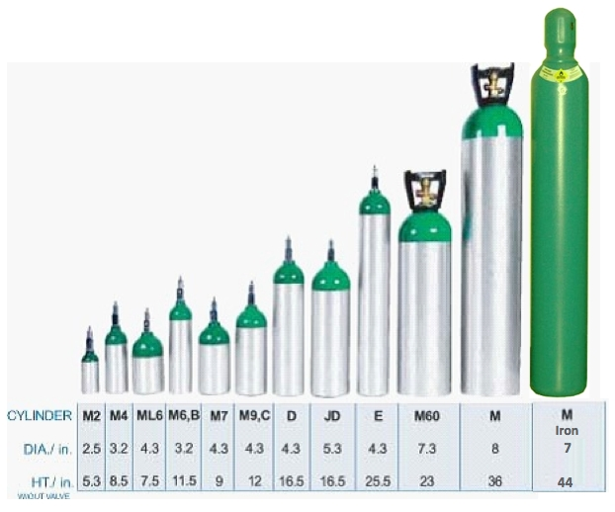
Συστήματα διανομής Ο₂ κατ’ οίκον
americanairworks.com

Slide 49
Συστήματα διανομής Ο₂ κατ’ οίκον φιάλες συμπιεσμένου αερίου Ο₂ (1 από 2)
Βάρος Φιαλών Χάλυβα Ο₂
91 kg
7 kg
4 kg
1.4 kg
Διάρκεια με ροή Ο₂ 2lt/min
2.4 ημέρες
5.2 ώρες
2 ώρες
1.2 ώρες
Βάρος Φιαλών Αλουμινίου Ο₂
10.20 kg
3.63 kg
2.47 kg
1.74 kg
1.07 kg
Διάρκεια με ροή Ο₂ 2lt/min
14.5 ώρες
5.7 ώρες
3.5 ώρες
2 ώρες
1.2 ώρες

Slide 50
Συστήματα διανομής Ο₂ κατ’ οίκον φιάλες συμπιεσμένου αερίου Ο₂ (2 από 2)
(-) Μεγάλο βάρος – όγκος με μικρή ποσότητα – διάρκεια παροχής Ο₂ Vs υγρού Ο₂
(-) Συχνή επανατροφοδότηση από την εταιρεία, γεγονός που αυξάνει το κόστος και δίνει αρνητική κοινωνική διάσταση
(-) Άβολο για το σπίτι με αντιαισθητικό εξοπλισμό
(-) Φορητή φιάλη που δεν ανανεώνεται από τη στατική
(+) Δοκιμασμένο, αξιόπιστο ευρείας διάθεσης σύστημα
(+) Παροχή υψηλής περιεκτικότητας Ο₂ 100%
(+) Δεν εξαρτάται από την ηλεκτρική ενέργεια, είναι αθόρυβο με ελάχιστη συντήρηση
(TSANZ, 2005)

Slide 51
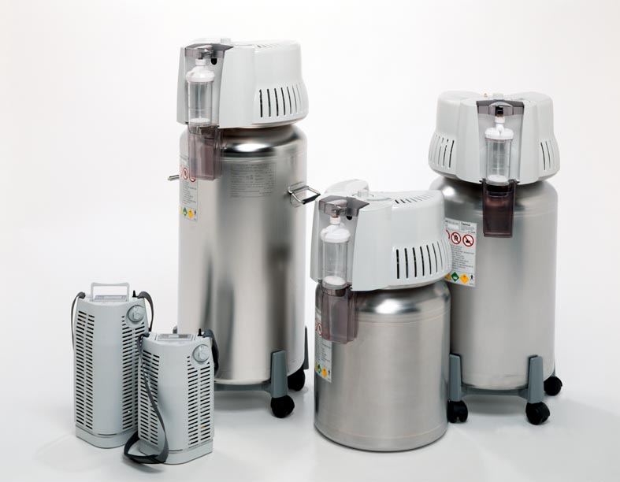
Συστήματα διανομής ο₂ κατ’ οίκον φιάλες υγρού Ο₂ (1 από 3)
vitalaire.gr

Slide 52
Συστήματα διανομής ο₂ κατ’ οίκον φιάλες υγρού Ο₂ (2 από 3)
Υψηλή ψύξη αερίου Ο₂ (-183^{ο}) → υγρό (μείωση όγκου)
1lt υγρού Ο₂ αντιστοιχεί σε 860lt αερίου Ο₂
4πλάσια διάρκεια φιάλης υγρού Ο₂ Vs αέριο Ο₂ του ίδιου βάρους
(Τσάμης, 1999)
Βάρος Φιαλών Υγρού Ο₂
26 kg
22 kg
2.47 kg
1.74 kg
1.07 kg
Διάρκεια με ροή Ο₂ 2lt/min
11 ημέρες
8 ημέρες
5 ημέρες
7 ώρες
3 ώρες

Slide 53
Συστήματα διανομής ο₂ κατ’ οίκον φιάλες υγρού Ο₂ (3 από 3)
(-) Υψηλό κόστος με περιορισμένη διαθεσιμότητα
(-) Συχνή επανατροφοδότηση από την εταιρεία, γεγονός που αυξάνει το κόστος και δίνει αρνητική κοινωνική διάσταση
(-) Απώλεια Ο₂ στην ατμόσφαιρα όταν δεν λειτουργεί
(-) Μικρός κίνδυνος κρυοπαγημάτων των δακτύλων
(+) Μικρό βάρος –όγκος με μεγάλη ποσότητα-διάρκεια παροχής Ο₂ Vs αέριο Ο₂
(+) Βολική οικιακή χρήση, πολύ πρακτικό για φυσική δραστηριότητα
(+) Παροχή υψηλής περιεκτικότητας Ο₂ 100%
(+) Δεν εξαρτάται από την ηλεκτρική ενέργεια, θέλει μόνο απλή συντήρηση
(+) Γρήγορη ανανέωση φορητής φιάλης από στατική οικίας
(TSANZ, 2005)

Slide 54
Συστήματα διανομής Ο₂ κατ’ οίκον συμπυκνωτής Ο₂ (1 από 2)
Ηλεκτρική συσκευή με Β ≈ 15.8-22.67 kg, η οποία διαχωρίζει το O₂ από το άζωτο του ατμοσφαιρικού αέρα μέσω στήλης ζεόλιθου
Η παρεχόμενη περιεκτικότητα O₂ εξαρτάται από τη ροή Ο₂
Η παρεχόμενη περιεκτικότητα O₂ εξαρτάται από τη ροή Ο₂
≥95% | // | για // ≤2lt/min
≥90% | // | για // 3-5lt/min
<90% | // | για // >5lt/min
(Adde, 2013; ATS, 2014)

Slide 55
Συστήματα διανομής Ο₂ κατ’ οίκον συμπυκνωτής Ο₂ (2 από 2)
(-) Απαιτείται ηλεκτρική ενέργεια
(-) Αρνητικά χαρακτηριστικά ηλεκτρικών συσκευών (διακοπή ηλεκτρικού ρεύματος, μηχανική βλάβη, συχνή συντήρηση)
(-) Εφεδρικό σύστημα διανομής Ο₂ (φιάλη αερίου ή υγρού Ο₂) σε περίπτωση διακοπής ηλεκτρικού ρεύματος
(-) Προκαλεί θόρυβο, κραδασμούς
(-) Αναξιόπιστο σε υψηλές ροές Ο₂, δεν παρέχει περιεκτικότητα Ο₂ 100%
(+) Βολικό, ασφαλές για οικιακή, απεριόριστη χρήση
(+) Χαμηλό κόστος με ευρεία διάθεση χωρίς προβλήματα παράδοσης
(+) Δεν απαιτείται δίκτυο διανομής επανατροφοδότησης, κοινωνικά αποδεκτό
(Mudhar, 2012; Adde, 2013)

Slide 56
Συστήματα διανομής Ο₂ κατ’ οίκον
ΣΥΜΠΥΚΝΩΤΗΣ Ο₂ ΜΕ ΕΠΙΠΛΕΩΝ ΔΥΝΑΤΟΤΗΤΑ ΤΡΟΦΟΔΟΣΙΑΣ ΦΟΡΗΤΗΣ ΦΙΑΛΗΣ ΑΕΡΙΟΥ Ο₂
Συμπυκνωτής με:
Ροή O₂ 0.5-35 lt/min,
Περιεκτικότητα O₂ 87-95%,
Β ≈ 15 Kg
Δυνατότητα Τροφοδοσίας φιαλών αερίου O₂ ΜL6 (1.81 Kg)
σε 85΄, ΜL9 (2.27 Kg) σε 2h και 20΄, MLD (2.85 Kg) σε 3h και 20΄
(Dunne, 2009; www.nbnrespiratory.com/2014)

Slide 57
Συστήματα διανομής Ο₂ κατ’ οίκον
ΣΥΣΚΕΥΗ ΜΕΤΑΤΡΟΠΗΣ ΑΕΡΙΟΥ Ο2 ΣΕ ΥΓΡΟ Ο2 ΜΕ ΕΠΙΠΛΕΟΝ ΔΥΝΑΤΟΤΗΤΑ ΤΡΟΦΟΔΟΣΙΑΣ ΦΟΡΗΤΗΣ ΦΙΑΛΗΣ ΥΓΡΟΥ Ο2
Συμπυκνωτής παραγωγής αερίου O₂ με:
Ροή 5lt/min
Συνδέεται με Συσκευή Μετατροπής του αερίου Ο₂ σε υγρό O₂
Β ≈ 84 kg
Συχνότητα υγροποίησης O₂ 0.16lt/h
Παρεχόμενη περιεκτικότητα O₂ 93%
Η συσκευή μετατροπής στη κορυφή της φέρει εντομή σύνδεσης τροφοδοσίας φορητής φιάλης υγρού O₂ την 600P: Β ≈ 2.26 kg ή την 300P: Β ≈ 1.81 kg, η οποία γεμίζει σε 1΄ και έχει διάρκεια παροχής Ο₂ 6-8h
(Dunne, 2009; www.nbnrespiratory.com/2014)

Slide 58
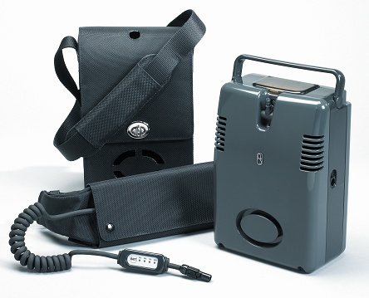
Συστήματα διανομής Ο₂ κατ’ οίκον ΦΟΡΗΤΟΙ ΣΥΜΠΥΚΝΩΤΕΣ Ο₂
portableoxygen.co.uk

Slide 59
Συστήματα διανομής Ο₂ κατ’ οίκον ΦΟΡΗΤΟΙ ΣΥΜΠΥΚΝΩΤΕΣ Ο₂
Ευπαρουσίαστοι, μικρού βάρους με εύκολη μεταφορά - χρήση
Β ≈ 1-5 kg, ροή O₂ συνεχής ή διαλειμματική: 1-5 lt/min, παρεχόμενη περιεκτικότητα O₂ 90±3%
Λειτουργούν ανεξάρτητα, με επαναφορτιζόμενη/ες μπαταρία/ες λιθίου διάρκειας 1-10h
Λειτουργούν και με οικιακό ρεύμα, με γεννήτρια αυτοκινήτου-τρένου-πλοίου ενώ οι περισσότεροι πλέον διαθέτουν και πιστοποίηση χρήσης για αεροπορικό ταξίδι
(Dunne, 2009; www.oxygenium.gr/2014)

Slide 60
Συστήματα χορήγησης Ο₂ για συνεχή χρόνια οξυγονοθεραπεία (ΧΟ₂Θ) κατ’ οίκον
Συνήθως χρησιμοποιείται η ρινική κάνουλα, η οποία όμως σε συνεχή ροή Ο₂ έχει ουσιαστική προσφορά μόλις στο 15-20% του αναπνευστικού κύκλου, με απώλεια Ο₂ >80%
Χρήζει αντικατάστασης κάθε μήνα, με δυνατότητα προσθήκης επιπλέον σωλήνων παροχής Ο₂ έως 15-20m
Μάσκα Venturi 24% σε καταστάσεις κατακράτησης CO₂
(BTS, 2006; Jindal, 2008; Lobato & Alises, 2012; ATS, 2014)

Slide 61
Συστήματα εξοικονόμησης οξυγόνου (Ο₂) κατ’ οίκον
ΣΥΣΤΗΜΑΤΑ ΠΑΡΟΧΗΣ (Ο₂) ΚΑΤΑ ΩΣΕΙΣ ΜΕ ΗΛΕΚΤΡΟΝΙΚΟ ΣΗΜΑ
Ηλεκτρονικές συσκευές που εφαρμόζονται στη φιάλη Ο₂ ανιχνεύοντας την εισπνοή μέσω αισθητήρα προσαρμογής στην ρινική κάνουλα δίνοντας Ο₂ (15-35 ml) μόνο στη πρώιμη εισπνοή
(-) Υψηλό κόστος, μηχανικά περίπλοκα, μηχανική κάμψη αισθητήρα
(+) Ελαττώνουν την κατανάλωση Ο₂ κατά 35-75%
(+) Αυξάνουν την αποδοτικότητα/διάρκεια φορητών φιαλών Ο₂ κατά 2:1-7:1 Vs συνεχής ροής Ο₂
(+) Επιτυγχάνουν προγραμματισμένα την μεγαλύτερη εξοικονόμηση Ο₂
(Jindal, 2008; ATS, 2014)

Slide 62
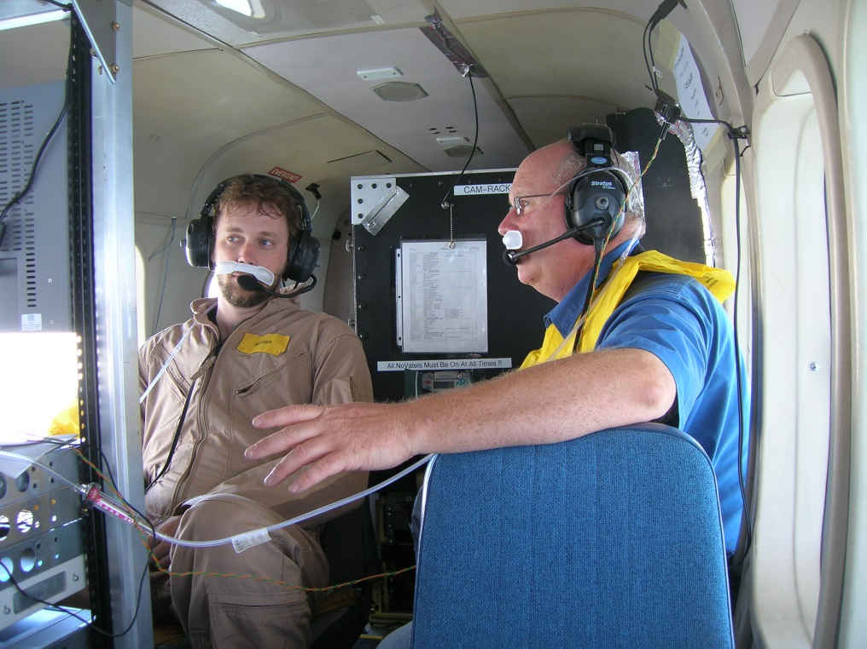
Συστήματα εξοικονόμησης οξυγόνου (Ο₂) κατ’ οίκον
ΡΙΝΙΚΗ ΚΑΝΟΥΛΑ ΜΕ ΑΠΟΘΗΚΕΥΤΙΚΟ ΧΩΡΟ (1/2)
“Oxymizer Cannulas” από Mouser Williams διαθέσιμο με άδεια CC BY-NC-ND 2.0

Slide 63
Συστήματα εξοικονόμησης οξυγόνου (Ο₂) κατ’ οίκον
ΡΙΝΙΚΗ ΚΑΝΟΥΛΑ ΜΕ ΑΠΟΘΗΚΕΥΤΙΚΟ ΧΩΡΟ (2/2)
Δεξαμενή αποθήκευσης εκπνεόμενου Ο₂ (20ml), το οποίο αποδίδεται στην επόμενη πρώιμη εισπνοή
Δεξαμενή αποθήκης, συνδεδεμένη με τη ρινική κάνουλα στο άνω χείλος του προσώπου (Oxymizer)
Δεξαμενή αποθήκης, η οποία κρέμεται μπροστά στο θώρακα κάτω από τη ρινική κάνουλα (Oxymizer Pendant)
(-) Μέτρια εμφάνιση
(+) Αυξάνουν την αποδοτικότητα/διάρκεια των φορητών φιαλών Ο₂ κατά 2:1-4:1 σε ηρεμία, 3:1-4:1 σε άσκηση Vs συνεχής ροής Ο₂
(+) Χαμηλό κόστος, εύκολη χρήση, αξιόπιστα σε ηρεμία-άσκηση
(Jindal, 2008; ATS, 2014)

Slide 64
Συστήματα εξοικονόμησης οξυγόνου (Ο₂) κατ’ οίκον
ΔΙΑΤΡΑΧΕΙΑΚΗ ΧΟΡΗΓΗΣΗ Ο₂ (1/3)
Χειρουργική τοποθέτηση καθετήρα μεταξύ 2^{ου}-3^{ου} κρικοειδή χόνδρου, με παράκαμψη του νεκρού ανατομικού χώρου. Οι ανώτεροι αεραγωγοί γίνονται αποθήκη Ο₂ στο τέλος εκπνοής, παρέχοντας υψηλή FiΟ₂ στην επόμενη εισπνοή
(-) Υψηλό κόστος, καθημερινή φροντίδα-καθαριότητα
(-) Μετεγχειρητικές επιπλοκές: υποδόριο εμφύσημα, αιμόπτυση, στοματική μόλυνση, παρεκτόπιση-κάμψη –απόφραξη από βύσμα βλέννης του διατραχειακού καθετήρα Ο₂
(Christopher & Schwartz, 2011; ATS, 2014)

Slide 65
Συστήματα εξοικονόμησης οξυγόνου (Ο₂) κατ’ οίκον
ΔΙΑΤΡΑΧΕΙΑΚΗ ΧΟΡΗΓΗΣΗ Ο₂ (2/3)
(+) Ελαττώνει τον κατά λεπτό αερισμό, τον αναπνεόμενο όγκο, το έργο αναπνοής, τη δύσπνοια και αυξάνει την ικανότητα άσκησης
(+) Μειώνει την απαιτούμενη ροή Ο₂ σε ηρεμία κατά 55% και 30% στην άσκηση
(+) Ελαττώνει τον αιματοκρίτη, την πνευμονική καρδία, τις πνευμονικές αγγειακές αντιστάσεις
(+) Αυξάνει τη διάρκεια οξυγονοθεραπείας με τέλεια συνεργασία και εμφάνιση
(+) Δεν προκαλεί ερεθισμός δέρματος, αυτιών-μύτης, όπως η ρινική κάνουλα
(+) Μειώνει τις ημέρες νοσηλείας και βελτιώνει την ψυχολογική και κοινωνική εικόνα
(Christopher & Shwartz, 2011)

Slide 66
Συστήματα εξοικονόμησης οξυγόνου (Ο₂) κατ’ οίκον
ΔΙΑΤΡΑΧΕΙΑΚΗ ΧΟΡΗΓΗΣΗ Ο₂ (3/3)
Ιδανικό για νέους, δραστήριους ασθενείς που έχουν ανάγκη τη συνεχή χρόνια οξυγονοθεραπεία, είναι συνεργάσιμοι και δεν τους ταιριάζει η ρινική κάνουλα
ΑΠΟΛΥΤΕΣ ΑΝΤΕΝΔΕΙΞΕΙΣ ΔΙΑΤΡΑΧΕΙΑΚΗΣ ΧΟΡΗΓΗΣΗΣ Ο₂
Μη συμμόρφωση του ασθενή, σοβαρή αγχωτική νεύρωση
Μη αντιρροπούμενη αναπνευστική οξέωση
Σοβαρή διαταραχή πηκτικότητας αίματος
Ρήξη υπεζωκότα
Απόφραξη ανώτερων αεραγωγών (υπογλωττιδική στένωση, αμφοτερόπλευρη παράλυση φωνητικών χορδών)
(Christopher & Shwartz, 2011)

Slide 67
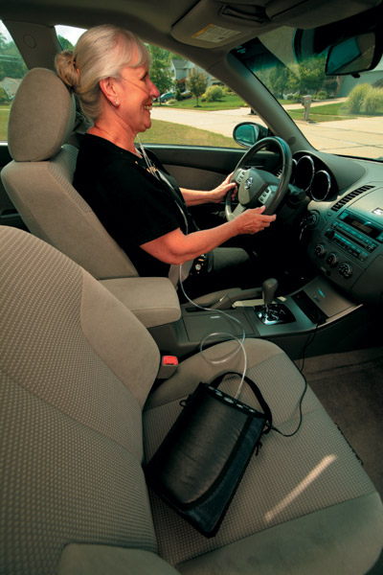
Ταξιδεύοντας με Ο₂ στο αυτοκίνητο-πλοίο-τρένο
Φορητός συμπυκνωτής Ο₂
Φιάλη αερίου – υγρού Ο_{2,} κάθετα στερεωμένη με ανοιχτό παράθυρο σε συνδυασμό με σύστημα/-τα εξοικονόμησης Ο₂
(Lobato & Alises, 2012)
domorewithoxygen.com

Slide 68
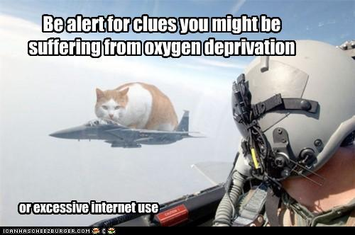
Ταξιδεύοντας με Ο₂ στο αεροπλάνο (1 από 7)
oxygen&source

Slide 69
Ταξιδεύοντας με Ο₂ στο αεροπλάνο (2 από 7)
Στο σύνολο των εναέριων εκτάκτων ιατρικών συμβάντων, το 9-11% είναι αναπνευστικής αιτιολογίας
Σε αεροπορική πτήση στα 12,500 μέτρα, η εσωτερική ατμοσφαιρική πίεση καμπίνας αεροσκάφους είναι αντίστοιχη των 2,438 μέτρων (8,000 ft) με εισπνεόμενο FiΟ₂ 15%
Υγιής εν πτήση έχει PaΟ₂ = 53-64mmHg, SatΟ₂ = 85 - 91%
ΧΑΠίτης εν πτήση έχει PaΟ₂ ≈ 40mmHg
(Τσάμης, 1999; TSANZ, 2005; BTS, 2013)

Slide 70
Ταξιδεύοντας με Ο₂ στο αεροπλάνο (3 από 7)
ΑΠΟΛΥΤΕΣ ΑΝΤΕΝΔΕΙΞΕΙΣ ΓΙΑ ΑΕΡΟΠΟΡΙΚΗ ΠΤΗΣΗ ΑΝΑΠΝΕΥΣΤΙΚΩΝ ΑΣΘΕΝΩΝ
Ενεργή φυματίωση
Πνευμονοθώρακας με διαφυγή αέρα
Μεγάλη αιμόπτυση
Ασθενείς χρόνιας οξυγονοθεραπείας που χρήζουν ροή Ο₂ ≈ 4lt/min επίγεια
(BTS, 2013)

Slide 71
Ταξιδεύοντας με Ο₂ στο αεροπλάνο (4 από 7)
ΑΣΘΕΝΕΙΣ ΥΨΗΛΟΥ ΚΙΝΔΥΝΟΥ ΚΑΤΑ ΤΗΝ ΑΕΡΟΠΟΡΙΚΗ ΠΤΗΣΗ ΠΟΥ ΧΡΗΖΟΥΝ ΣΧΟΛΑΣΤΙΚΗΣ ΑΞΙΟΛΟΓΗΣΗΣ
Ιστορικό αναπνευστικών συμπτωμάτων εν πτήση
Σοβαρή ΧΑΠ (FEV₁<30%), εμφυσηματικές φυσαλίδες, δυσκολία ελέγχου άσθματος, κυστική ίνωση, φυματίωση
Σοβαρή περιοριστικού τύπου πνευμονοπάθεια (VC <1 L)
Παθήσεις που επιδεινώνονται με την υποξαιμία (πνευμονική υπέρταση, εγκεφαλικό επεισόδιο, καρδιακές παθήσεις)
Ιστορικό πνευμοθώρακα, πρόσφατη αναπνευστική λοίμωξη (έως και πριν από 6 εβδομάδες)
Κίνδυνος /ιστορικό εν τω βάθει φλεβικής θρόμβωσης
Προηγούμενη χρήση μηχανικού αερισμού επεμβατικού ή μη
(BTS, 2013)

Slide 72
Ταξιδεύοντας με Ο₂ στο αεροπλάνο (5 από 7)
ΑΞΙΟΛΟΓΗΣΗ ΑΝΑΠΝΕΥΣΤΙΚΩΝ ΑΣΘΕΝΩΝ ΠΡΟΣ ΑΕΡΟΠΟΡΙΚΗ ΠΤΗΣΗ
6-MWT με παλμική οξυμετρία
Σε νορμοκαπνικούς ΧΑΠ: PaO₂ στα 2438 μέτρα (8,000ft) = [0.238 x(PaO₂ επίπεδο θαλάσσης )]+[20.098 x(FEV₁/FVC)]+22.258
Δοκιμασία υποξίας σε απομίμηση συνθηκών μεγάλου υψομέτρου
- Για 20΄ ο ασθενής αναπνέει υποξικό μείγμα αερίων: αζώτου με O₂ συγκέντρωσης FiO₂ 15%
Η πιο αξιόπιστη και απαραίτητη για τους προαναφερόμενους ασθενείς υψηλού κινδύνου που δεν είναι σε χρόνια οξυγονοθεραπεία, αλλά παρουσιάζουν SatO₂ <95% σε ηρεμία, επίγεια
(Kim et al., 2008; BTS, 2013)

Slide 73
Ταξιδεύοντας με Ο₂ στο αεροπλάνο (6 από 7)
Οι ασθενείς ΧΟ₂Θ με SatO₂ ≤88% σε επίγεια ηρεμία, χρειάζονται O₂ εν πτήση με ροή 2πλάσια συγκριτικά με την ροή Ο₂ κατ’ οίκον
Οι ασθενείς με PaO₂ >72mmHg, SatO₂ ≥95% σε επίπεδο θαλάσσης δεν χρειάζονται O₂ κατά την πτήση
Στους ασθενείς υψηλού κινδύνου εν πτήση με SatO₂ <95% επίπεδο θαλάσσης εκτελείται η προαναφερθείσα δοκιμασία υποξίας υψομέτρου, στην οποία:
(α) Αν PaO₂ ≥50mmHg (6.6 kPa), SatO₂ ≥85%, τότε δεν χρειάζεται χορήγηση O₂ εν πτήση
(β) Αν η PaO₂<50mmHg (6,6 kPa), SatO₂ <85%, τότε χρειάζεται χορήγηση O₂ εν πτήση μέσω ρινικής κάνουλας με ροή Ο₂ 2lt/min
Στόχος →PaO₂ >50mmHg (6.6 kPa), SatO₂ >85%
(Kim et al., 2008; BTS, 2013)

Slide 74
Ταξιδεύοντας με Ο₂ στο αεροπλάνο (7 από 7)
Ο ασθενής πρέπει να γνωρίζει τη διάρκεια και το ύψος της πτήσης, να ενημερώνει έγκαιρα την αεροπορική εταιρεία σχετικά με το πρόβλημά του, να φέρει κατά το ταξίδι την φαρμακευτική του αγωγή-προσωπική του ρινική κάνουλα με σύστημα/-τα εξοικονόμησης Ο₂
Δεν μπορεί να χρησιμοποιήσει δικές του φορητές φιάλες υγρού ή αερίου O_{2,} ενώ όλο και περισσότερες αεροπορικές εταιρείες επιτρέπουν την χρήση φορητού συμπυκνωτή O₂
Οι αεροπορικές εταιρείες συνήθως παρέχουν μετά από ενημέρωση απλές φιάλες αερίου O₂ (3,000lt ή 300lt)
(Τσάμης, 1999; Lobato & Alises, 2012)

Slide 75
Συμπέρασμα
Για τον Φυσικοθεραπευτή, το Ο₂ τόσο στην επείγουσα-ενδονοσοκομειακή όσο και στη χρόνια χορήγηση είναι φάρμακο διόρθωσης της υποξαιμίας με σαφείς ενδείξεις, αντενδείξεις, επιπλοκές, δόσεις και τρόπους χορήγησης έχοντας τα δικά του κριτήρια αξιολόγησης-τροποποίησης-διακοπής
(BTS, 2008)

Slide 76
Προτεινόμενη βιβλιογραφία (1 από 2)
Adde F, Alvarez A, Barbisan B, Guimaraes B: Recommendations for long-term home oxygen therapy in children and adolescents. J Pediatr (Rio J), 2013; 89(1): 6-17.
American Thoracic Society: ATS: Oxygen Sources and Delivery Devices/Home Oxygen Therapy.
Australian Institute of Health and Welfare: Monitoring pulmonary rehabilitation and long-term oxygen therapy for people with chronic obstructive pulmonary disease (COPD) in Australia.
British Thoracic Society: BTS: Clinical Component for the Home Oxygen Service in England and Wales.

Slide 77
Προτεινόμενη βιβλιογραφία (2 από 2)
BTS: O΄ Driscoll BR, Howard LS, Davison AG. BTS guideline for emergency oxygen use in adult patients. Thorax ,2008; 63(Sup.VI): 1-73.
BTS: Josephs L, Coker R, Thomas M. Managing patients with stable respiratory disease planning air travel: A primary care summary of the British Thoracic Society recommendations. Prim Care Respir J, 2013; 22(2): 234-238.
Christopher K, Schwartz M. Transtracheal Oxygen Therapy. Chest 2011; 139(2): 435-440.

Slide 78
Σημειώματα

Slide 79
Σημείωμα Αναφοράς
Copyright Τεχνολογικό Εκπαιδευτικό Ίδρυμα Αθήνας, Ειρήνη Γραμματοπούλου , Νικόλαος Τσάμης 2014. Ειρήνη Γραμματοπούλου, Νικόλαος Τσάμης. «Κλινική Άσκηση σε Καρδιο-Αναπνευστικές Παθήσεις (Θ). Ενότητα 2: H οξυγονοθεραπεία στη φυσικοθεραπεία». Έκδοση: 1.0. Αθήνα 2014. Διαθέσιμο από τη δικτυακή διεύθυνση: ocp.teiath.gr.

Slide 80
Σημείωμα Αδειοδότησης
Το παρόν υλικό διατίθεται με τους όρους της άδειας χρήσης Creative Commons Αναφορά, Μη Εμπορική Χρήση Παρόμοια Διανομή 4.0 [1] ή μεταγενέστερη, Διεθνής Έκδοση. Εξαιρούνται τα αυτοτελή έργα τρίτων π.χ. φωτογραφίες, διαγράμματα κ.λ.π., τα οποία εμπεριέχονται σε αυτό. Οι όροι χρήσης των έργων τρίτων επεξηγούνται στη διαφάνεια «Επεξήγηση όρων χρήσης έργων τρίτων».
Τα έργα για τα οποία έχει ζητηθεί άδεια αναφέρονται στο «Σημείωμα Χρήσης Έργων Τρίτων».
[1] http://creativecommons.org/licenses/by-nc-sa/4.0/
Ως Μη Εμπορική ορίζεται η χρήση:
που δεν περιλαμβάνει άμεσο ή έμμεσο οικονομικό όφελος από την χρήση του έργου, για το διανομέα του έργου και αδειοδόχο
που δεν περιλαμβάνει οικονομική συναλλαγή ως προϋπόθεση για τη χρήση ή πρόσβαση στο έργο
που δεν προσπορίζει στο διανομέα του έργου και αδειοδόχο έμμεσο οικονομικό όφελος (π.χ. διαφημίσεις) από την προβολή του έργου σε διαδικτυακό τόπο
Ο δικαιούχος μπορεί να παρέχει στον αδειοδόχο ξεχωριστή άδεια να χρησιμοποιεί το έργο για εμπορική χρήση, εφόσον αυτό του ζητηθεί.

Slide 81
Επεξήγηση όρων χρήσης έργων τρίτων
©
Δεν επιτρέπεται η επαναχρησιμοποίηση του έργου, παρά μόνο εάν ζητηθεί εκ νέου άδεια από το δημιουργό.
διαθέσιμο με άδεια CC-BY
Επιτρέπεται η επαναχρησιμοποίηση του έργου και η δημιουργία παραγώγων αυτού με απλή αναφορά του δημιουργού.
διαθέσιμο με άδεια CC-BY-SA
Επιτρέπεται η επαναχρησιμοποίηση του έργου με αναφορά του δημιουργού, και διάθεση του έργου ή του παράγωγου αυτού με την ίδια άδεια.
διαθέσιμο με άδεια CC-BY-ND
Επιτρέπεται η επαναχρησιμοποίηση του έργου με αναφορά του δημιουργού.
Δεν επιτρέπεται η δημιουργία παραγώγων του έργου.
διαθέσιμο με άδεια CC-BY-NC
Επιτρέπεται η επαναχρησιμοποίηση του έργου με αναφορά του δημιουργού.
Δεν επιτρέπεται η εμπορική χρήση του έργου.
διαθέσιμο με άδεια CC-BY-NC-SA
Επιτρέπεται η επαναχρησιμοποίηση του έργου με αναφορά του δημιουργού
και διάθεση του έργου ή του παράγωγου αυτού με την ίδια άδεια.
Δεν επιτρέπεται η εμπορική χρήση του έργου.
διαθέσιμο με άδεια CC-BY-NC-ND
Επιτρέπεται η επαναχρησιμοποίηση του έργου με αναφορά του δημιουργού.
Δεν επιτρέπεται η εμπορική χρήση του έργου και η δημιουργία παραγώγων του.
διαθέσιμο με άδεια
CC0 Public Domain
Επιτρέπεται η επαναχρησιμοποίηση του έργου, η δημιουργία παραγώγων αυτού και η εμπορική του χρήση, χωρίς αναφορά του δημιουργού.
διαθέσιμο ως κοινό κτήμα
Επιτρέπεται η επαναχρησιμοποίηση του έργου, η δημιουργία παραγώγων αυτού και η εμπορική του χρήση, χωρίς αναφορά του δημιουργού.
χωρίς σήμανση
Συνήθως δεν επιτρέπεται η επαναχρησιμοποίηση του έργου.

Slide 82
Διατήρηση Σημειωμάτων
Οποιαδήποτε αναπαραγωγή ή διασκευή του υλικού θα πρέπει να συμπεριλαμβάνει:
το Σημείωμα Αναφοράς
το Σημείωμα Αδειοδότησης
τη δήλωση Διατήρησης Σημειωμάτων
το Σημείωμα Χρήσης Έργων Τρίτων (εφόσον υπάρχει)
μαζί με τους συνοδευόμενους υπερσυνδέσμους.

Slide 83
Σημείωμα Χρήσης Έργων Τρίτων
Το Έργο αυτό κάνει χρήση περιεχομένου από τα ακόλουθα έργα:
Weiner P, Magadle R, Beckerman M, Weiner, M and Berar-Yanay N. Comparison of Specific Expiratory, Inspiratory, and Combined Muscle Training Programs in COPD. CHEST 2003; 124:1357–1364. Σελίδες σχημάτων: 1360 και 1361
Weiner, P., Azgad, Y., Ganam, R. (1992). Inspiratory muscle training combined with general reconditioning in patients with COPD. Chest, 102(5), 1351-1356. Σελίδα σχημάτων: 1354
Riera, H.S., Rubio, T. M., Ruiz, F.O., Ramos, P.C., Otero, D., Hernandez, T.E., & Gomez, J.C. (2001). Inspiratory muscle training in patients with COPD. Chest, 120, 748-756. Σελίδα σχήματος: 753
Bernard S, Whittom F, Leblanc P, Jobin J, Belleau R, Bérubé C, Carrier G, Maltais F. Aerobic and strength training in patients with chronic obstructive pulmonary disease. American Journal of Respiratory and Critical Care Medicine, 1999 Mar;159(3):896-901.

Slide 84
Χρηματοδότηση
Το παρόν εκπαιδευτικό υλικό έχει αναπτυχθεί στo πλαίσιo του εκπαιδευτικού έργου του διδάσκοντα.
Το έργο «Ανοικτά Ακαδημαϊκά Μαθήματα στο ΤΕΙ Αθήνας» έχει χρηματοδοτήσει μόνο την αναδιαμόρφωση του εκπαιδευτικού υλικού.
Το έργο υλοποιείται στο πλαίσιο του Επιχειρησιακού Προγράμματος «Εκπαίδευση και Δια Βίου Μάθηση» και συγχρηματοδοτείται από την Ευρωπαϊκή Ένωση (Ευρωπαϊκό Κοινωνικό Ταμείο) και από εθνικούς πόρους.

